Slide 1
স্বাগতম

Slide 2
শিক্ষক পরিচিতি
আব্দুল হাদী
সহকারী শিক্ষক (আই.সি.টি)
বালিধা পাঁচাকড়ি দাখিল মাদ্রাসা
মনিরামপুর,যশোর।
Email: hadidm74@gmail.com
Mobile: 01727711544
পাঠ পরিচিতি
শ্রেণি: ৬ষ্ঠ
বিষয়: তথ্য ও যোগাযোগ প্রযুক্তি
অধ্যায় : 1ম
পাঠ : 4
সময়: ৫০ মিনিট

Slide 3
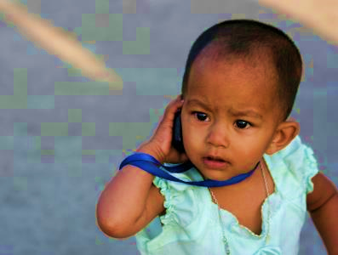
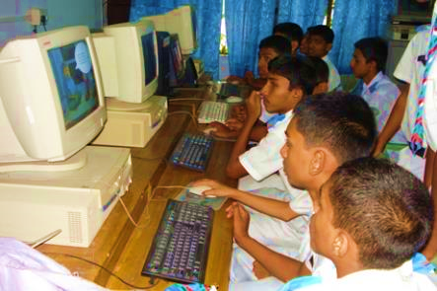
তথ্য ও যোগাযোগ প্রযুক্তির ব্যবহার
মোবাইলের মাধ্যমে বিনোদন
ছাত্র/ছাত্রীরা কম্পিউটার ব্যবহার করছে।

Slide 4
শিখনফল
এই পাঠ শেষে শিক্ষার্থীরা...
১। তথ্য ও যোগাযোগ প্রযুক্তি আমাদের জীবনের কোন
কোন ক্ষেত্রে পরিবর্তন আনে তা বলতে পারবে।
২। ব্যক্তিগতভাবে বা সামাজিকভাবে যোগাযোগের
ক্ষেত্রে তথ্য ও যোগাযোগ প্রযুক্তির ব্যবহার বর্ণনা
করতে পারবে।
৩। বিনোদনের ক্ষেত্রে তথ্য ও যোগাযোগ প্রযুক্তির
ব্যবহার বর্ণনা করতে পারবে।
4। তথ্য ও যোগাযোগ প্রযুক্তি ব্যবহারে সতর্কতার
কৌশলগুলো ব্যাখ্যা করতে পারবে।

Slide 5
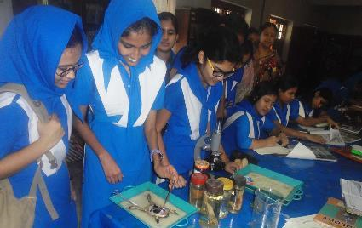
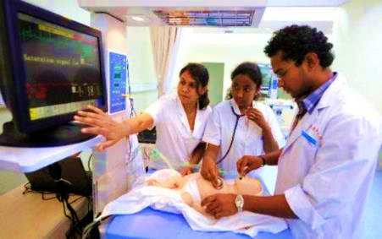
তথ্য ও যোগাযোগ প্রযুক্তি আমাদের জীবনের কোন কোন ক্ষেত্রে পরিবর্তন আনে?
বিজ্ঞান গবেষণাগার
চিকিৎসা

Slide 6
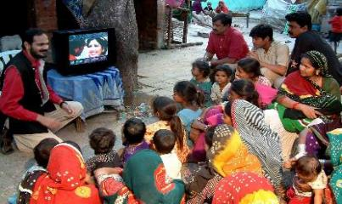
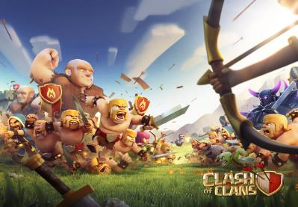
তথ্য ও যোগাযোগ প্রযুক্তি আমাদের জীবনের কোন কোন ক্ষেত্রে পরিবর্তন এনেছে?
বিনোদন

Slide 7
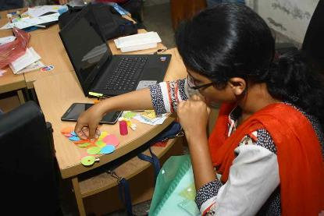
সত্যিকার অর্থে তথ্য ও যোগাযোগ প্রযুক্তির ব্যবহার ফলে কোন কোন ক্ষেত্রে সবচেয়ে বেশি পরিবর্তন হয়েছ?
আসলে পরিবর্তন নির্ভর করে সৃজনশীলতার উপর

Slide 8
উপাত্ত
তথ্য বিশ্লেষণ বা প্রক্রিয়ার করার জন্যে কম্পিউটার ব্যবহৃত হয়

Slide 9
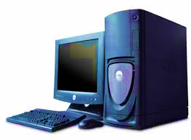
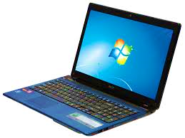
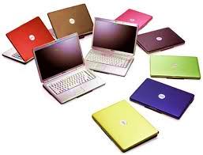
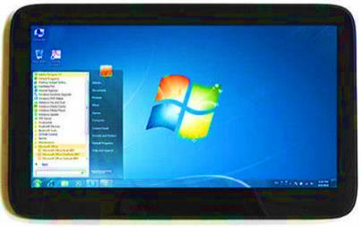
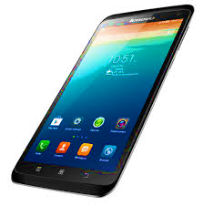
কম্পিউটারের আকার দিন দিন ছোট হচ্ছে।
কম্পিউটার
ল্যাপটপ
নোটবুক
ট্যাবলেট
মোবাইলের মাধ্যমেও ইন্টারনেট ব্যবহার করা যাচ্ছে।

Slide 10
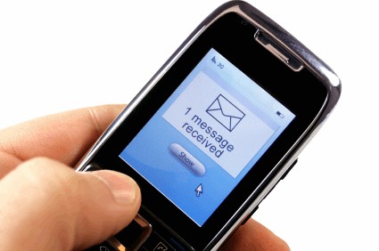
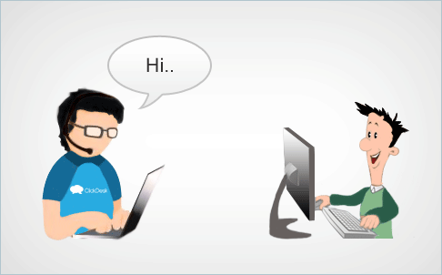
ব্যক্তিগত বা সামাজিক ভাবে যোগাযোগের ক্ষেত্রে তথ্য ও যোগাযোগ প্রযুক্তি
এসএমএস
ই-মেইল
চ্যাটিং

Slide 11
জোড়ায় কাজ
ব্যক্তিগত বা সামাজিক যোগাযোগের মাধ্যম হিসেবে তথ্য ও যোগাযোগ প্রযুক্তির সুবিধাগুলো লিখ।

Slide 12
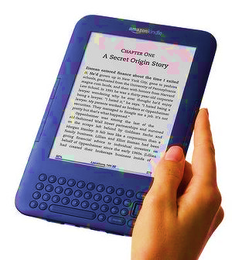
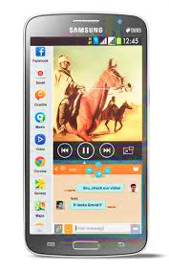
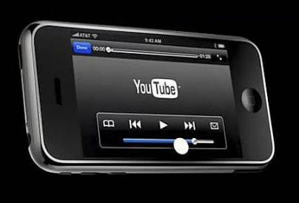
বিনোদনে তথ্য ও যোগাযোগ প্রযুক্তি
বই পড়া
সিনেমা দেখা
গান শোনা

Slide 13
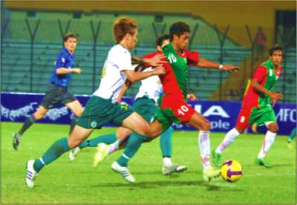
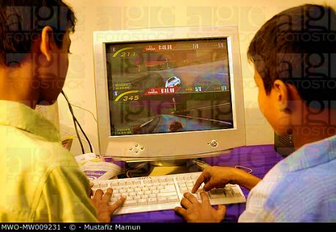
বিনোদনে তথ্য ও যোগাযোগ প্রযুক্তি
ঘরে বসে খেলা ধুলা উপভোগ
কম্পিউটার গেমস্‌

Slide 14
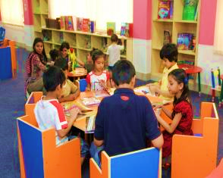
দলগত কাজ
কম্পিউটার গেম খেলার পক্ষে পাঁচটি এবং বিপক্ষে পাঁচটি যুক্তি লেখ।

Slide 15
সম্ভাব্য সমাধান
কম্পিউটার গেম খেলার পক্ষে পাঁচটি যুক্তি:
১। চিন্তা শক্তি বৃদ্ধি পায়।
২। কিভাবে একটি নির্দেশ প্রদান করলে তা অধিক কার্যকর হবে তা জানা যায়।
৩। চোখ ও হাতের মাঝে সমন্বয় সৃষ্টি হয় ।
৪। অবসর বিনোদনের একটি উল্লেখযোগ্য মাধ্যম ।
৫। বিভিন্ন শিক্ষণীয় কম্পিউটার গেম শিক্ষার ক্ষেত্রে খুবই গুরুত্বপুর্ণ অবদান রাখে।
কম্পিউটার গেম খেলার বিপক্ষে পাঁচটি যুক্তি:
১। অতিরিক্ত আসক্তি আমাদের বিভিন্ন ক্ষতি করে।
২। আমাদের কল্পনার মাঝে বিভ্রান্তি সৃষ্টি করে।
৩। আমাদের বাস্তব জীবনের অতিরিক্ত নৃশংসতা বিরুপ প্রভাব ফেলে ।
৪। বিভিন্ন শারীরিক সমস্যার সৃষ্টি করে।
৫। সময়ের অপচয় হয়।

Slide 16
নতুন শিখলাম
ল্যাপটপ
ট্যাবলেট
নোটবুক
স্মার্ট ফোন
ই-মেইল
চ্যাটিং

Slide 17
মূল্যায়ন
1. আজকাল সহজে যোগাযোগের মাধ্যম কোনটি?
ক. চিঠিপত্র
খ. ল্যান্ডফোন
গ. মোবাইল
ঘ. টেলিভিশন
২. শিশুরা সম্প্রতি কিসে আসক্ত হচ্ছে?
ক. মদে
খ. গেমস্‌ খেলায়
গ. খেলাধুলায়
ঘ. লেখাপড়ায়

Slide 18
৩. তথ্য বিশ্লেষণ ও প্রক্রিয়াকরণ করার জন্য কী ব্যবহার
করতে হয়?
ক. কম্পিউটার
খ. মোবাইল
গ. রেডিও
ঘ. ঘড়ি
৪. একটি শিশুর শরীর গঠনে কী প্রয়োজন?
ক. সারাদিন কম্পিউটারে গেম খেলা
খ. সারাদিন খাবার খাওয়া
গ. মাঠে ছোটাছুটি করে খেলা
ঘ. সারাদিন ছবি দেখা

Slide 19
বাড়ির কাজ
তুমি তথ্য ও যোগাযোগ প্রযুক্তির ব্যবহার করে কোন কোন বিনোদন উপভোগ কর।

Slide 20
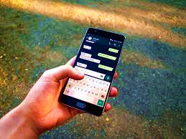
ধন্যবাদ

